Slide 1
Databázové systémy a SQL
Lekce 3
Daniel Klimeš

Slide 2
Množinové operace
Operace s dotazy, které vrací stejnou datovou strukturu (stejné sloupce)
UNION Sjednocení množin – duplicitní řádky vyloučeny
UNION ALL Sjednocení množin včetně duplicit
INTERSECT Průnik množin – pouze shodné řádky
MINUS Rozdíl množin
SELECT sloupec FROM tabulka
UNION
SELECT sloupec FROM tabulka2
Sloupců prvního a druhého dotazu musí být stejný počet
a musí být stejného datového typu

Slide 3
Cvičení 1
Vypište všechny pacienty ze studií study_id 3 a 23
Vypište všechny unikátní pacienty ze studií study_id 3 a 23
Vypište společné pacienty ze studií study_id 3 a 23

Slide 4
Subdotazy SQL
Zanořené dotazy
uzavřené v kulatých závorkách ()
vložení:
místo názvu sloupce
místo názvu tabulky
v sekci WHERE
Místo sloupce:
SELECT COUNT(patient_id), (select count (*) FROM patients)
FROM patient_study
WHERE study_id = 3 ;
- vnořený dotaz na pozici sloupce musí vrátit právě jeden řádek

Slide 5
Zanořený dotaz
Subdotaz na pozici FROM nahrazuje tabulku
SELECT COUNT(*) FROM (
SELECT study_id, COUNT(*)
FROM patient_st udy GROUP BY study_id
)

Slide 6
Vnořený dotaz za WHERE
Varianty:
WHERE sloupec = (SELECT sloupec FROM…
WHERE sloupec = ANY (SELECT sloupec FROM…
WHERE sloupec IN (SELECT sloupec FROM …
WHERE sloupec > ALL (SELECT sloupec FROM …
WHERE EXISTS (SELECT * FROM….
WHERE NOT EXISTS (SELECT * FROM…
Nejmladší pacient:
SELECT * FROM patients WHERE date_of_birth = (
SELECT MAX(date_of_birth) FROM patients);
SELECT * FROM patients WHERE date_of_birth IS NOT NULL
AND date_of_birth >= ALL (
SELECT date_of_birth FROM patients);
SELECT * FROM patients tab1 WHERE date_of_birth IS NOT NULL
AND NOT EXISTS (
SELECT * FROM patients tab2 WHERE tab2. date_of_birth > tab1. date_of_birth );

Slide 7
Cvičení 2
Napište 3 varianty, které zobrazí řádek s nejstarším pacientem
Napište dotaz, který vrátí všechny pacienty kromě nejstaršího a nejmladšího
Vypište všechny studie a počet zařazených pacientů v jednotlivých letech
a u každé nejmladšího a nejstaršího pacienta v daném roce
STUDY_NAME, rok(DATE_OF_ENROLLMENT),
min(date_of_birth), max(date_of_birth)
Zjistěte počet pacientů ve studiích, kde počet pacientek není větší než 10
STUDY_NAME, počet pacientů

Slide 8
Firebird
Instalace Firebird serveru
IBConsole
Registrace lokálního serveru
Registrace databáze (soubor vyuka.gdb)
TOOLs-> Interactive SQL
login SYSDBA
heslo masterkey

Slide 9
FIREBIRD – testovací databáze
Tabulka Pacienti
ID
Jmeno
Datum_narozeni
Pohlavi
Tabulka Vysetreni
ID_vysetreni
ID
Datum_vysetreni
Typ_vysetreni
Vysledek
Cvičení:
Zjistěte počet pacientů
Zjistěte počet vyšetření typu 7
Vypište přehled jmeno, počet vyšetření

Slide 10
Struktura registru
Registr/studie se skládá z 1 až n formulářů, které se vyplňují v určité fázi péče o pacienta
Formulář se skládá z 1 až n skupin otázek
Skupina otázek je tvořena 1 až n otázkami
Otázky mohou být různého datové typu, (číslo, text, datum, číselník)
Číselník je sada povolených odpovědí na danou otázku (výběr z nabídky „roletka“, combo box)

Slide 11
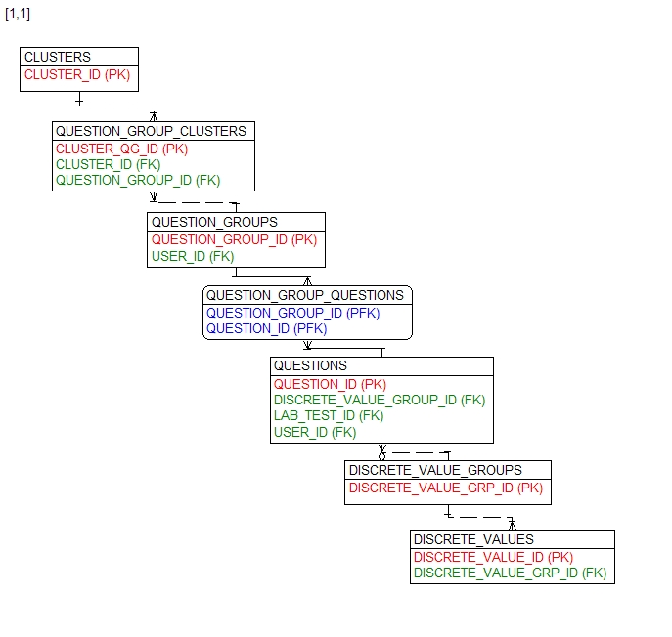
TRIALDB – datový model
Formulář
Skupina otázek
Otázky
Číselník
Položky číselníku

Slide 12
Cvičení
Najděte formulář bez definované skupiny otázek
Najděte formulář s největším počtem skupin
Najděte formulář s největším počtem otázek
Najděte nejčastěji používaný číselník

